Slide 1


День моряка-подводника России
Государственное бюджетное образовательное учреждение дополнительного образования Республики Крым «Региональный центр по подготовке к военной службе и военно-патриотическому воспитанию»
Моряк-подводник — героическая профессия;
подводный флот — надёжный щит страны.

Slide 2

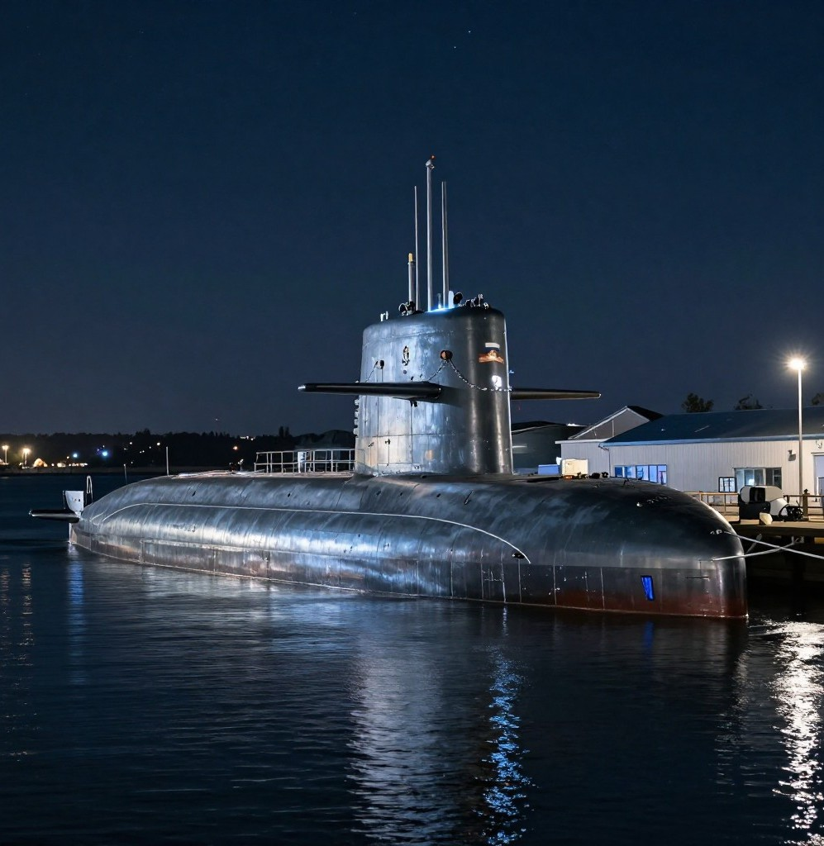
История и значение праздника
2
День моряка-подводника отмечается 19 марта с 1906 года. Праздник посвящён героизму и службе подводников, укрепляющих безопасность России.

Slide 3

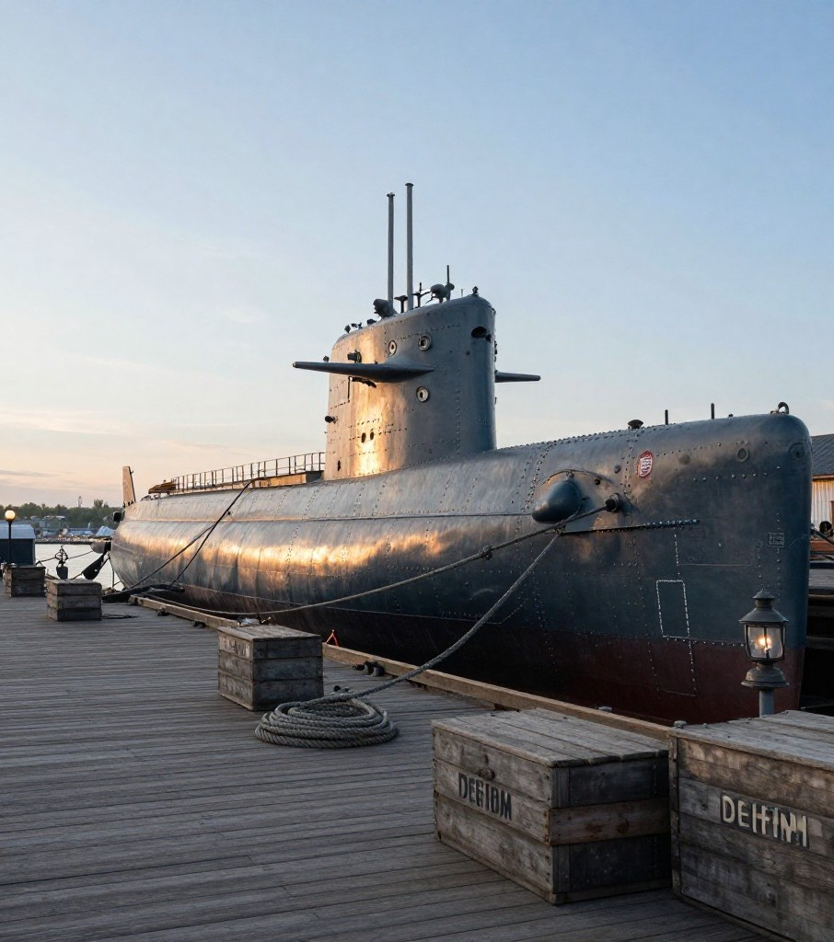
Возникновение праздника: вехи истории
3
19 марта 1906 года подводные лодки официально внесены в классификацию ВМФ как самостоятельный класс кораблей. Этот день считается рождением подводных сил России.
Приказ Морского ведомства
№ 52 утвердил новую категорию судов, что стало основой для формирования мощного подводного флота страны.

Slide 4

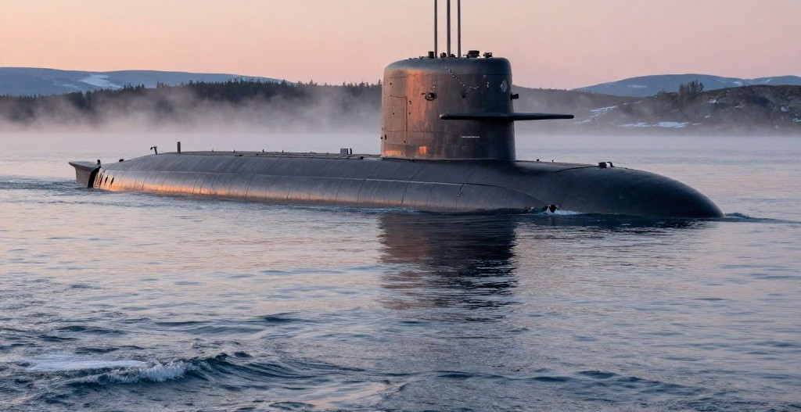
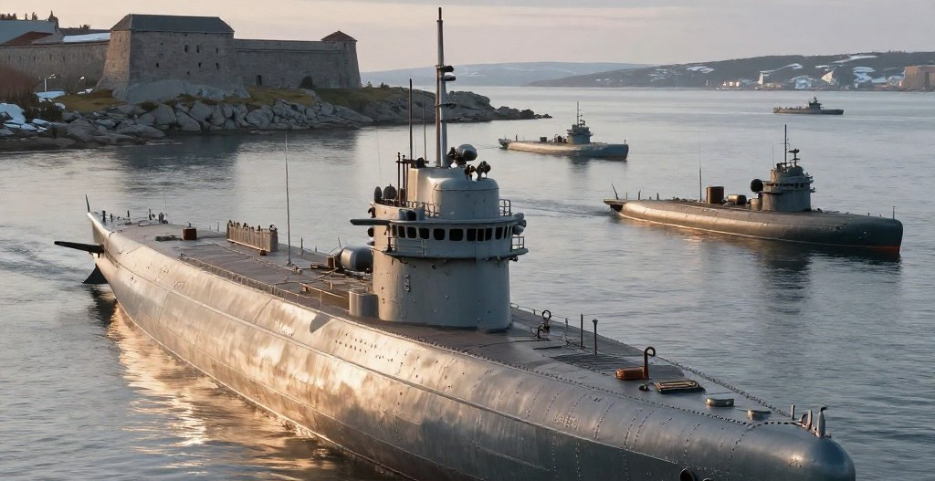
Развитие в XX веке и современность
4
Эволюция подводного флота России
Экспериментальные лодки XIX века
В XIX веке в России построили ряд опытных подводных лодок и около 50 сверхмалых субмарин, предназначавшихся для защиты морских крепостей. Эти проекты заложили основы подводного судостроения.
С начала XX века подводный флот стал ключевым направлением в военном кораблестроении. Сегодня он представляет технологический авангард с самым современным оборудованием и вооружением.

Slide 5





Особенности профессии моряка-подводника
5
Физическая выносливость
Служба требует высокой физической подготовки и способностей к длительной работе в экстремальных условиях.
Психологическая устойчивость
Подводник должен выдерживать психологические нагрузки, связанные с замкнутым пространством и длительным погружением.
Профессионализм
Высокий уровень технических знаний необходим для управления сложными системами подводной лодки.
Государственные задачи
Подводники обеспечивают защиту морских рубежей и безопасность на стратегических направлениях страны.

Slide 6




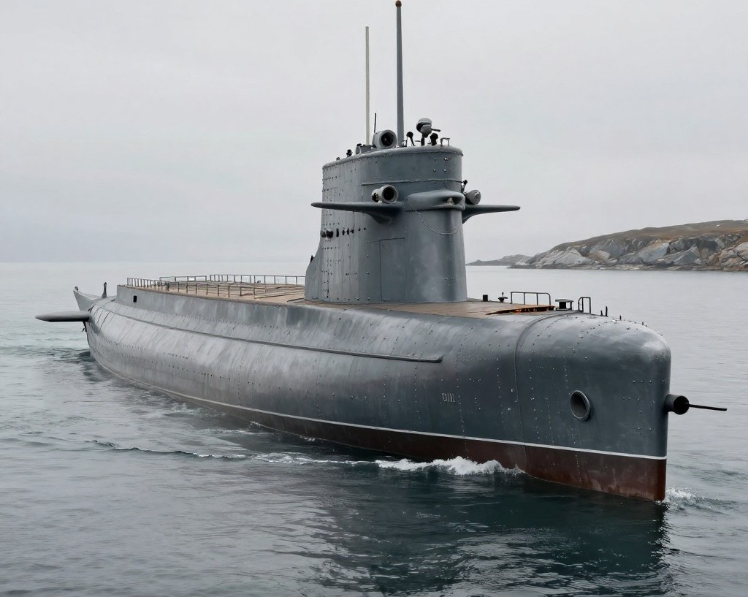
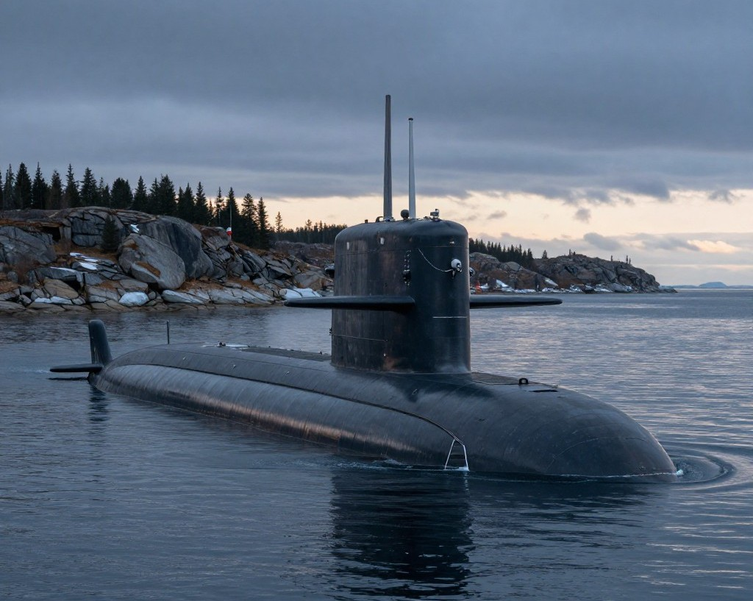
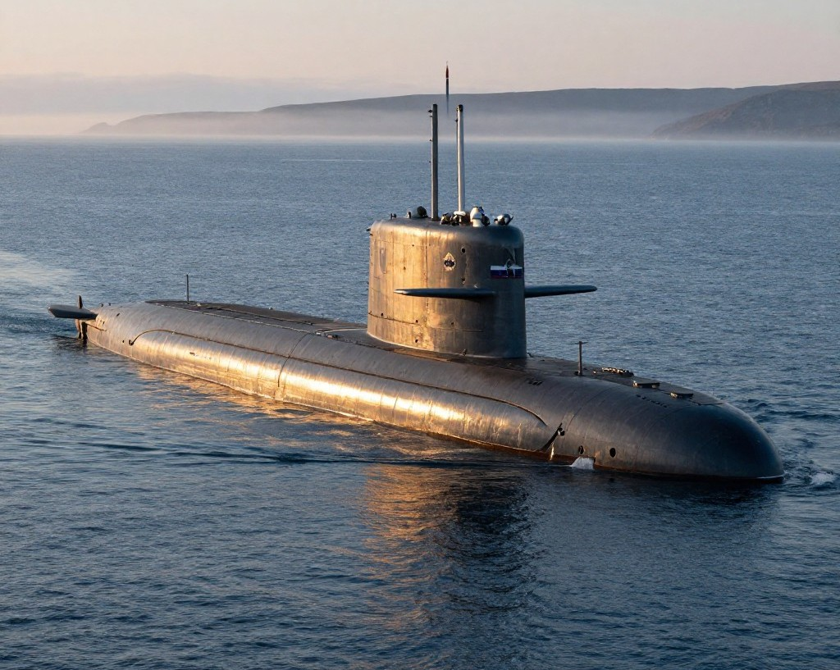
Герои российского подводного флота
6
«Дельфин» — первая боевая подлодка
«Дельфин» построен и испытан в 1903 году, стал предвестником современного российского подводного флота.
Первоначально подлодки называли миноносцами или полуподводными судами.
Алексей Маринеско
Выдающийся подводник Великой Отечественной войны, добившийся значительных успехов в боях с вражескими кораблями, внёс огромный вклад в победу СССР.
Петр Грищенко, Михаил Августинович и Андрей Матиясевич
Эти офицеры отличаются героизмом и профессионализмом, их действия существенно ослабили морские силы врага во время войны.

Slide 7


Современные достижения
7
подводного флота
Российский флот оснащён передовыми технологиями, существенно повышающими эффективность боевых и разведывательных операций.
Технологический прогресс обеспечивает лидерство России в области атомного подводного судостроения и новые возможности
флота.
Министерство обороны РФ, 2026

Slide 8

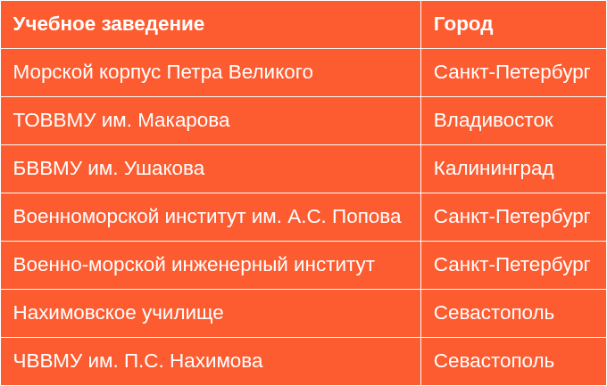
Образование и подготовка моряков-подводников
8
Основные учебные заведения, формирующие профессиональные кадры для подводного флота России.
Разнообразие учреждений позволяет готовить квалифицированных подводников по всей стране.
Официальные сайты военных учебных заведений РФ, 2026

Slide 9


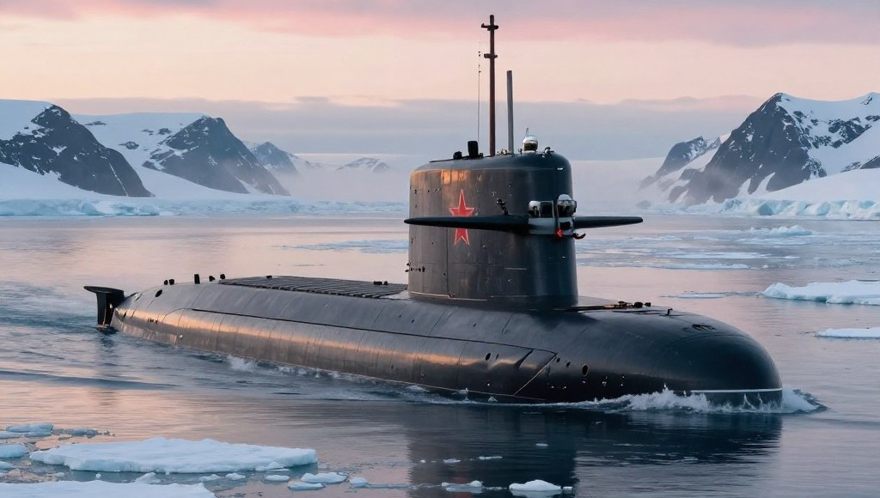
Будущее профессии и современные вызовы
9
Развитие Северного морского пути
Развитие Арктики повышает потребность в специалистах, готовых работать в экстремальных условиях, что стимулирует повышение зарплат и лучших условий труда.
Цифровизация и образовательные инициативы
Внедрение цифровых технологий и создание образовательных программ повышают привлекательность профессии для молодёжи и усиливают возможности флота.

Slide 10

Значение службы и перспективы подводного флота
День моряка-подводника воплощает профессионализм и мужество. Современные технологии и образование обеспечивают устойчивое развитие и безопасность России.

